Slide 1

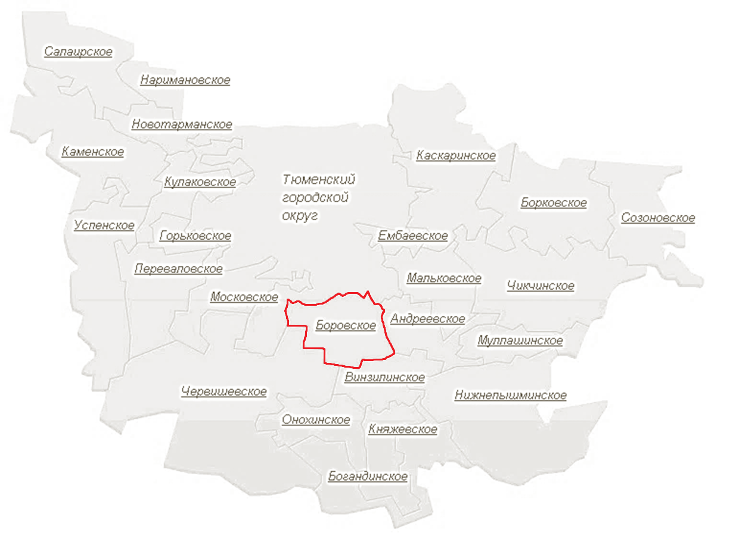
Инвестиционный потенциал муниципального образования поселок Боровский

Slide 2
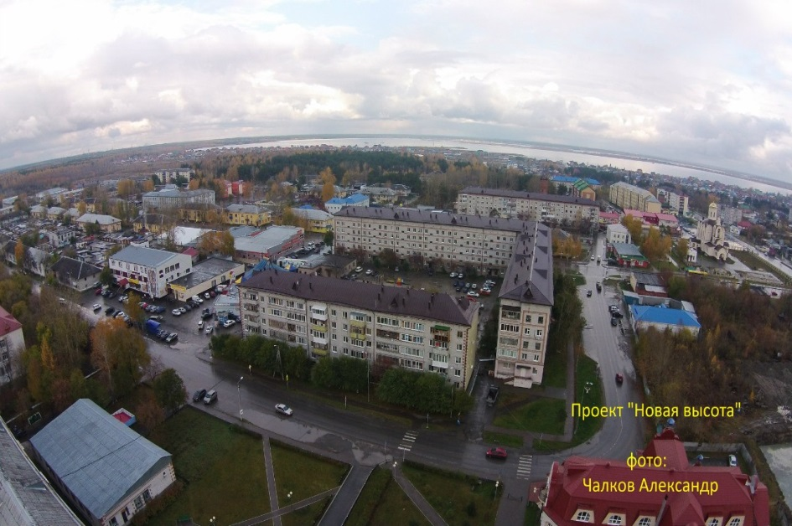
Поселок Боровский основан 9 июня 1939 года и является одним из крупнейших населенных пунктов Тюменского района.
Связь с городом Тюмень осуществляется по Ялуторовскому тракту и объездной дороге Тюмень-Богандинский. Территорию поселка пересекает Транссибирская железнодорожная магистраль. Муниципальное образование разделено авто- и железнодорожной магистралями на 3 неравные части.
Окружает поселок водно-зеленый пояс областного центра, что дает возможность развивать хорошую зону отдыха для жителей поселка и областного центра.
Генеральный план муниципального образования поселок Боровский утвержден решением Боровской поселковой Думы от 23.12.2005 № 112 (с изменениями от 19.12.2008 № 93, от 28.09.2009 № 65, от 11.08.2011 № 107, от 30.01.2013 № 307)
Правила застройки и землепользования муниципального образования поселок Боровский утверждены решение Боровской поселковой Думы от 16.04.2009 № 29 (с изменениями от 27.02.2013 № 315, от 28.08.2013 № 376, от 28.05.2014 № 505)
Более детально можно ознакомиться http://www.borovskiy-adm.ru

Slide 3
В состав МО поселок Боровский входит один населенный пункт - р.п. Боровский
Административным центром МО поселок Боровский является р.п. Боровский
МО расположено на юге Тюменской области в 18 км юго-восточнее города Тюмени на западном берегу озера Андреевское
МО п. Боровский
г. Тюмень,
18 км
Аэропорт, 33 км
ж/д станция находится в муниципальном образовании

Slide 4
Численность населения 18165 человек
В том числе трудоспособного возраста 11289 человек
из них в возрасте до 35 лет 4985 человек
занятых в экономике 6809 человек
Прирост населения 2014 к 2013 в 0,4%
Естественный +0,3%
Миграционный +0,1%
Занятость по отраслям экономики
Сельское хозяйство 23%
Сфера бытового обслуживания, торговля, общепит 12%
Промышленное производство и строительство 8%
Иное 47%
Бюджетная сфера 10%

Slide 5
Общее количество хозяйствующих субъектов 630
Юридических лиц 162
ИП 468
Промышленность 58
Сельское хозяйство 7
Транспорт и придорожный сервис 21
Санаторно-оздоровительные услуги 4
Торговля 244
Общественное питание 10
Прочие 286
Положительные примеры
Наименование предприятия | Вид деятельности | Численность работающих | Объем выпускаемой продукции
ОАО «Птицефабрика Боровская» | Сельское хозяйство | 1579 | Яйцо – 1012,373 тыс. шт Мясо – 2363,4 т Колбасные изделия – 331,7 т Полуфабрикаты – 1113,2 т Молоко – 3448,8 т
ООО «Молочный завод «Абсолют» | Производство молочной продукции | 59 | Молоко – 6227 тыс. т Масло 91 т
ООО «Кооппром» | Производство колбасных изделий, мясных деликатесов, мясных полуфабрикатов | 26 | В 2014г. выпущено продукции на 232 102тыс. руб.
ООО «Тюменский деликатес» | Производство колбасных изделий и мясных деликатесов | 70 | В 2014г. выпущено продукции на 133 144 тыс. руб.
Филиал ЗАО «Фатум» кондитерский цех ТД «Абсолют» | Производство кондитерских изделий | 48 | В 2014г. выпущено продукции на 22 480 тыс. руб.
ЗАО «Пышмаавтодор» | Строительство дорог, производство асфальтобетона | 201 | Асфальтобетон – 78943 тыс. т

Slide 6
Природно-ресурсный потенциал
Лесные ресурсы (площадь -5310 га, Тюменское лесничество ГБУ Тюменский филиал)
Водные ресурсы (озеро Андреевское, озеро Кирчим, озеро Лебяжье)
Запасы песка
Запасы торфа (свед. уточняются)
Вид разрешенного использования лесов | Площадь,га
Заготовка древесины | 3912
Заготовка живицы, осуществление видов деятельности в сфере охотничьего хозяйства | 826
Заготовка и сбор недревесных лесных ресурсов | 3912
Заготовка пищевых лесных ресурсов и сбор лекарственных растений | 3912
Ведение сельского хозяйства | 3912
Осуществление научно-исследовательской и образовательной деятельности | 3912
Осуществление рекреационной деятельности | 3912
Выращивание лесных, плодовых, ягодных, декоративных, лекарственных растений. Выращивание посадочного материала лесных растений (саженцев, сеянцев) | 3912
Выполнение работ по геологическому изучению недр, разработка месторождений полезных ископаемых. | 1171
Строительство и эксплуатация линий водохранилищ и иных искусственных водных объектов | 3912
Строительство, реконструкция. Эксплуатация линейных объектов | 3912
Осуществление религиозной деятельности | 3912
Туристический потенциал
Заказник регионального значения «Лебяжье»

Slide 7
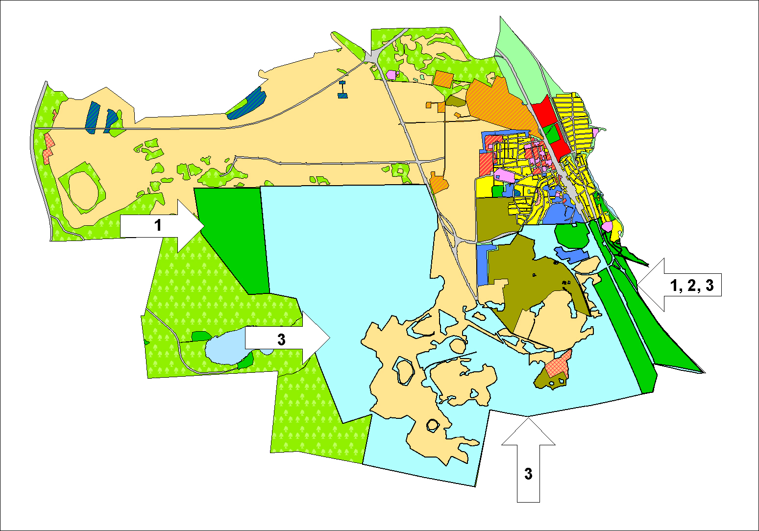
1 выполнение работ геологическому изучению недр, разработка месторождений полезных ископаемых
2 заготовка живицы, осуществление видов деятельности в сфере охотничьего хозяйства
3 Сбор пищевых, лекарственных растений, недревесных лесных ресурсов, осуществление научной, образовательной , рекреационной деятельности, выращивание лесных растений и ягод
Строительство линий водохранилищ и иных искусственных водных объектов, линейных объектов, осуществление религиозной деятельности

Slide 8
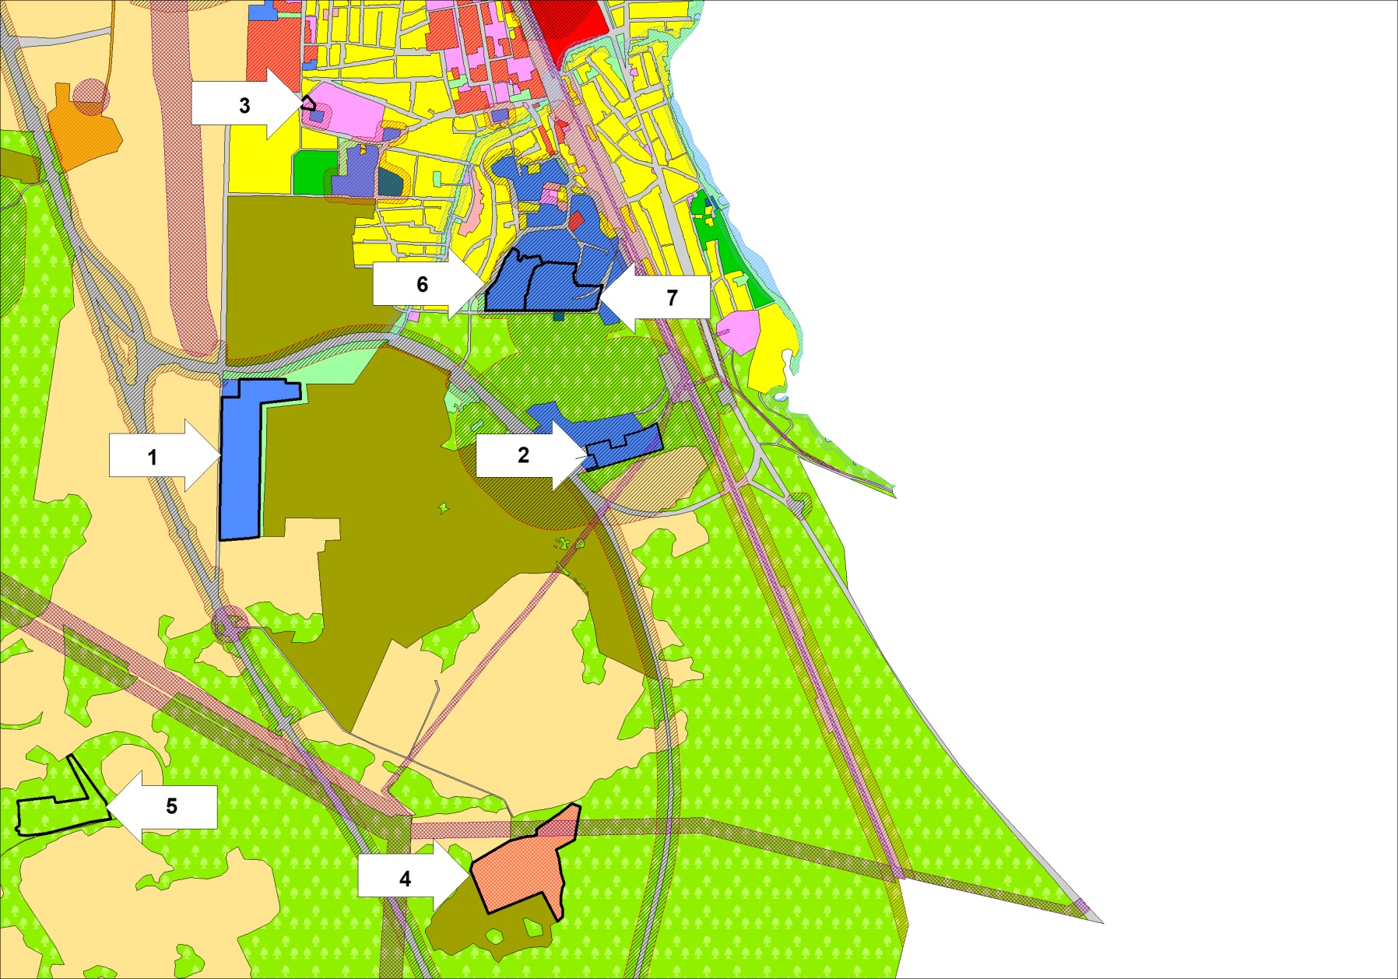
Площадки для реализации инвестиционных проектов
Общая площадь МО 12 288,4 га
Площадь населенного пункта 3 076,73 га
Площадь земель промышленного назначения 95,65 га
В т.ч неиспользуемых 26,9 га
Площадь земель с/х назначения 3 783,39 га
В т.ч. неиспользуемых 39,9 га
Площадь земель лесного фонда 5 310 га
В т.ч. неиспользуемые 0 га
  В т.ч. неиспользуемых 0 га

Slide 9
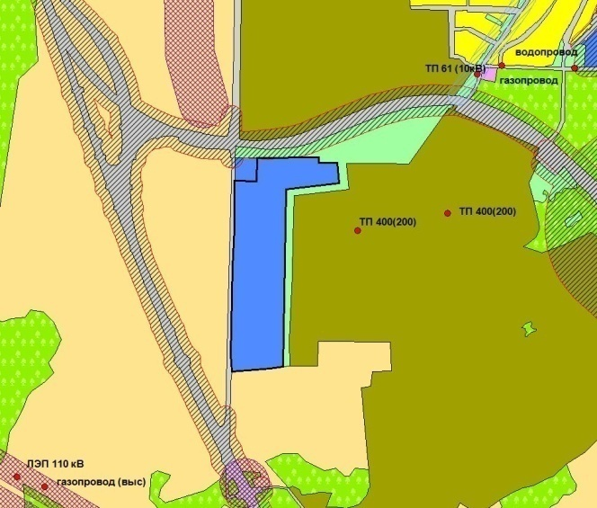
Собственник участка | Государственная собственность не разграничена
Площадь | 29 га
Функциональная зона | Производственная
Территориальная зона | Зона промышленных и коммунально-складских объектов
Основной вид разрешенного использования | Для размещения объектов: складского назначения, производственного назначения, дорожного сервиса административного назначения, торговли, коммунального и бытового обслуживания населения, оказание ритуальных услуг, инженерной и транспортной инфраструктуры
Вспомогательный вид разрешенного использования | Для размещения объектов: инженерной и транспортной инфраструктуры, рекламы, хранения автотранспорта, для временного проживания, спорта, общественного питания, благоустройства, предназначенных для сбора ТБО и КГМ
Предельные параметры застройки | Максимальная этажность – 5 этажей (включительно); Минимальное расстояние от границы земельного участка со стороны улицы до границы размещения основного строения – 5 м.; Минимальное расстояние между границей размещения основного строения и границей смежного земельного участка – 3 м.;
Площадка №1
Площадка №1
Наименование | Имеющиеся максимальные мощности | Место расположения (привязка к участку) | Возможность подключения | Принадлежность (собственник) | Обслуживающая организация
Газ (имеющаяся мощность в наличии, возможность подключения) | Высокое/среднее/низкое давление | 1,2-2 км на северо-восток , 1,3 км на юго-запад | Есть | Газпром распределение Север | Газпром распределение Север
Электроэнергия (имеющаяся мощность в наличии, возможность подключения) | 110/10/0,4 кВ | 1,2 км на северо-восток , или 3 км на восток, 1,3 км на юго-запад | Есть | СУЭНКО | СУЭНКО
Электроэнергия для временного подключения на период строительства | Две точки по 200 кВ | 400-1000 метров на восток | Есть | СНТ «Рассвет» | СУЭНКО
Отопление (состояние, возможность подключения) | Отсутствует | Отсутствует | Отсутствует | Отсутствует | Отсутствует
Водопровод (наличие, возможность подключения, возможность бурения скважин) | Возможно бурение скважин | - | - | - | -
Ливневая канализация (состояние, возможность подключения) | Отсутствует | Отсутствует | Отсутствует | Отсутствует | Отсутствует
Канализационные очистные сооружения (КОС) (состояние наличие возможности подключения) | Индивидуальные септики | - | - | - | -
Транспортная доступность | Областная автомобильная дорога Тюмень-Боровский-Богандинский (асфальт)

Slide 10
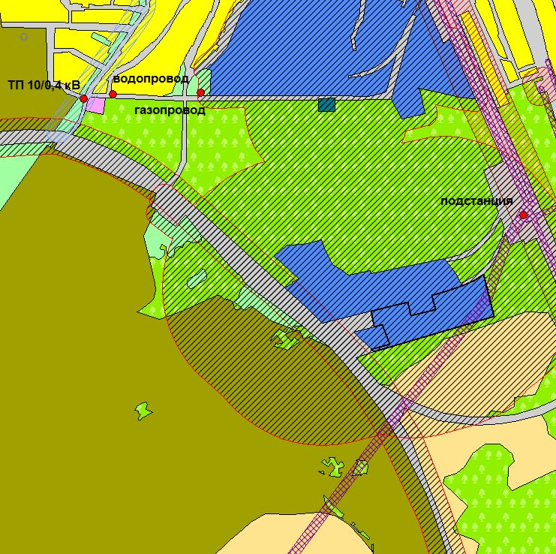
Собственник участка | Государственная собственность не разграничена
Площадь | 6,9 га
Функциональная зона | Производственная
Территориальная зона | Зона промышленных и коммунально-складских объектов
Основной вид разрешенного использования | Для размещения объектов: складского назначения, производственного назначения, дорожного сервиса административного назначения, торговли, коммунального и бытового обслуживания населения, оказание ритуальных услуг, инженерной и транспортной инфраструктуры
Вспомогательный вид разрешенного использования | Для размещения объектов: инженерной и транспортной инфраструктуры, рекламы, хранения автотранспорта, для временного проживания, спорта, общественного питания, благоустройства, предназначенных для сбора ТБО и КГМ
Предельные параметры застройки | Максимальная этажность – 5 этажей (включительно); Минимальное расстояние от границы земельного участка со стороны улицы до границы размещения основного строения – 5 м.; Минимальное расстояние между границей размещения основного строения и границей смежного земельного участка – 3 м.;
Площадка №2
Площадка №2
Наименование | Имеющиеся максимальные мощности | Место расположения (привязка к участку) | Возможность подключения | Принадлежность (собственник) | Обслуживающая организация
Газ (имеющаяся мощность в наличии, возможность подключения) | Среднего/низкого давления | 1,3 км на северо-запад | Есть | Газпром распределение Север | Газпром распределение Север
Электроэнергия (имеющаяся мощность в наличии, возможность подключения) | 10/0,4 кВ | 500 м на северо-восток | Есть | СУЭНКО | СУЭНКО
Отопление (состояние, возможность подключения) | Отсутствует | Отсутствует | Отсутствует | Отсутствует | Отсутствует
Водопровод (наличие, возможность подключения, возможность бурения скважин) | Возможно бурение скважин | - | - | - | -
Ливневая канализация (состояние, возможность подключения) | Отсутствует | Отсутствует | Отсутствует | Отсутствует | Отсутствует
Канализационные очистные сооружения (КОС) (состояние наличие возможности подключения) | Индивидуальные септики | - | - | - | -
Транспортная доступность | Областная автомобильная дорога Тюмень-Боровский-Богандинский (асфальт)

Slide 11
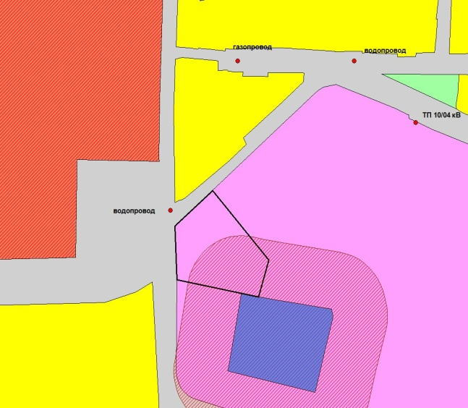
Собственник участка | Государственная собственность не разграничена
Площадь | 0,5 га
Функциональная зона | Общественно деловая
Территориальная зона | зона размещения объектов социального и коммунально-бытового назначения
Основной вид разрешенного использования | Для размещения объектов: для размещения объектов, здравоохранения, культуры и искусства, образования , коммунального, бытового и социального обслуживания населения
Вспомогательный вид разрешенного использования | Для размещения объектов: инженерной и транспортной инфраструктуры, рекламы, хранения автотранспорта, для временного проживания и т.д.
Предельные параметры застройки | Максимальная этажность – 5 этажей (включительно); Минимальное расстояние от границы земельного участка со стороны улицы до границы размещения основного строения – 5 м.; Минимальное расстояние между границей размещения основного строения и границей смежного земельного участка – 3 м.;
Площадка №3
Площадка №3
Наименование | Имеющиеся максимальные мощности | Место расположения (привязка к участку) | Возможность подключения | Принадлежность (собственник) | Обслуживающая организация
Газ (имеющаяся мощность в наличии, возможность подключения) | Низкого давления | В радиусе 100-150 метров | Есть | Газпром распределение Север | Газпром распределение Север
Электроэнергия (имеющаяся мощность в наличии, возможность подключения) | 10/0,4 кВ | В радиусе 200-300 метров | Есть | СУЭНКО | СУЭНКО
Отопление (состояние, возможность подключения) | Отсутствует | Отсутствует | Отсутствует | Отсутствует | Отсутствует
Водопровод (наличие, возможность подключения, возможность бурения скважин) | Возможно бурение скважин | - | Водопровод по ул. Тельмана (d=110), Набережная (d=110,160). Возможно бурение скважин | - | -
Ливневая канализация (состояние, возможность подключения) | Отсутствует | Отсутствует | Отсутствует | Отсутствует | Отсутствует
Канализационные очистные сооружения (КОС) (состояние наличие возможности подключения) | Индивидуальные септики | - | - | - | -
Транспортная доступность | Дорога местного значения ул. Орджоникидзе (асфальт)

Slide 12
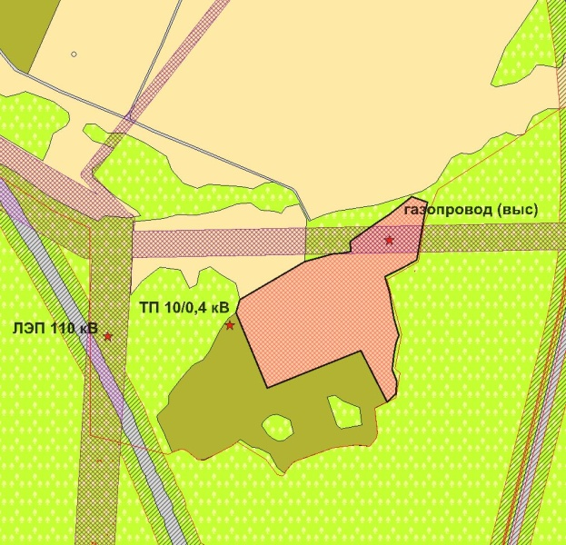
Собственник участка | Государственная собственность не разграничена
Площадь | 26,8 га
Функциональная зона | Сельскохозяйственного использования
Территориальная зона | Зона сельскохозяйственных объектов
Основной вид разрешенного использования | Для размещения объектов: дачного хозяйства, садоводства и огородничества , торговли, сельскохозяйственной деятельности, инженерной и транспортной инфраструктуры
Вспомогательный вид разрешенного использования | Для размещения объектов: инженерной и транспортной инфраструктуры, рекламы, хранения автотранспорта, благоустройства, предназначенных для сбора ТБО и КГМ
Предельные параметры застройки | Максимальная этажность – 3 этажей (включительно); Минимальное расстояние от границы земельного участка со стороны улицы до границы размещения основного строения – 5 м.; Минимальное расстояние между границей размещения основного строения и границей смежного земельного участка – 3 м.;
Площадка №4
Площадка №4
Наименование | Имеющиеся максимальные мощности | Место расположения (привязка к участку) | Возможность подключения | Принадлежность (собственник) | Обслуживающая организация
Газ (имеющаяся мощность в наличии, возможность подключения) | Высокого давления | Частично проходит по участку | есть | Информации нет | Газпром распределение Север
Электроэнергия (имеющаяся мощность в наличии, возможность подключения) | 110/10/0,4 кВ | Подстанция на территории СНТ «Боровое» | есть | Информации нет | Информации нет
Отопление (состояние, возможность подключения) | Отсутствует | Отсутствует | Отсутствует | Отсутствует | Отсутствует
Водопровод (наличие, возможность подключения, возможность бурения скважин) | Отсутствует | нет | Возможно бурение скважин | - | -
Ливневая канализация (состояние, возможность подключения) | Отсутствует | Отсутствует | Отсутствует | Отсутствует | Отсутствует
Канализационные очистные сооружения (КОС) (состояние наличие возможности подключения) | Индивидуальные септики | - | - | - | -
Транспортная доступность | Грунтовая дорога от областной автомобильной дороги Тюмень-Боровский-Богандинский 600-1300 м

Slide 13
Раздел 2
Справочная информация

Slide 14

Площадка №3
Площадка возможная к предоставлению после внесения изменений в документы территориального планирования
 | Ситуация в настоящее время | Планируемое изменение документов территориального планирования
Собственник участка | Государственная собственность не разграничена
Площадь | 0,5 га | 0,5 га
Функциональная зона | Общественно деловая | Производственная (СЗЗ не более 50 м.)
Территориальная зона | зона размещения объектов социального и коммунально-бытового назначения | Зона промышленных и коммунально-складских объектов
Основной вид разрешенного использования | Для размещения объектов: для размещения объектов, здравоохранения, культуры и искусства, образования , коммунального, бытового и социального обслуживания населения | Для размещения объектов: складского назначения, производственного назначения, дорожного сервиса административного назначения, торговли и т.д.
Вспомогательный вид разрешенного использования | Для размещения объектов: инженерной и транспортной инфраструктуры, рекламы, хранения автотранспорта, для временного проживания и т.д. | Для размещения объектов: инженерной и транспортной инфраструктуры, рекламы, хранения автотранспорта, для временного проживания, спорта и т.д.
Предельные параметры застройки | Максимальная этажность – 5 этажей (включительно); Минимальное расстояние от границы земельного участка со стороны улицы до границы размещения основного строения – 5 м.; Минимальное расстояние между границей размещения основного строения и границей смежного земельного участка – 3 м.; | Максимальная этажность – 5 этажей (включительно); Минимальное расстояние от границы земельного участка со стороны улицы до границы размещения основного строения – 5 м.; Минимальное расстояние между границей размещения основного строения и границей смежного земельного участка – 3 м.;
Потенциальный инвестор на данную площадку
Наименование
Газ | Газопровод низкого давления по ул. Орджоникидзе
Электроэнергия | 10/0,4 кВ
Отопление | Возможность отсутствует
Водопровод | Водопровод по ул. Тельмана (d=110), Набережная (d=110,160). Возможно бурение скважин
Ливневая канализация | Возможность отсутствует
Канализационные очистные сооружения (КОС) | Возможность отсутствует
Транспортная доступность | Дорога местного значения ул. Орджоникидзе (асфальт)
Площадка №3

Slide 15
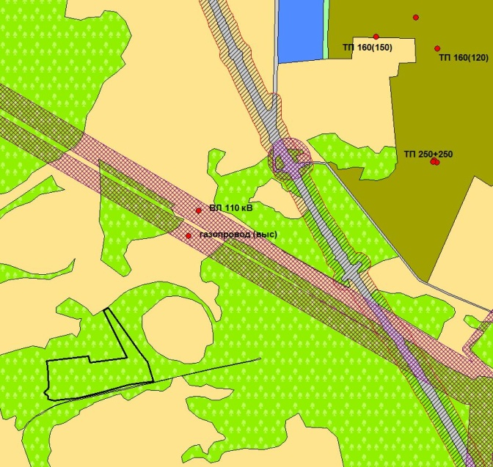
Площадка №5
Площадка возможная к предоставлению после внесения изменений в документы территориального планирования
 | Ситуация в настоящее время | Планируемое изменение документов территориального планирования
Собственник участка | Государственная собственность не разграничена
Площадь | 13 га | 13 га
Функциональная зона | Природного ландшафта | Сельскохозяйственного использования
Территориальная зона | земли лесного фонда | Зона сельскохозяйственных объектов
Основной вид разрешенного использования | - | Для размещения объектов: дачного хозяйства, садоводства и огородничества , торговли, сельскохозяйственной деятельности, инженерной и транспортной инфраструктуры
Вспомогательный вид разрешенного использования | - | Для размещения объектов: инженерной и транспортной инфраструктуры, рекламы, хранения автотранспорта, благоустройства, предназначенных для сбора ТБО и КГМ
Предельные параметры застройки | - | Максимальная этажность – 3 этажей (включительно); Минимальное расстояние от границы земельного участка со стороны улицы до границы размещения основного строения – 5 м.; Минимальное расстояние между границей размещения основного строения и границей смежного земельного участка – 3 м.;
Потенциальный инвестор на данную площадку
Наименование
Газ | Газопровод высокого давления
Электроэнергия | 110/10/0,4 кВ
Отопление | Возможность отсутствует
Водопровод | Возможно бурение скважин
Ливневая канализация | Возможность отсутствует
Канализационные очистные сооружения (КОС) | Возможность отсутствует
Транспортная доступность | Полевая грунтовая дорога
Площадка №5

Slide 16
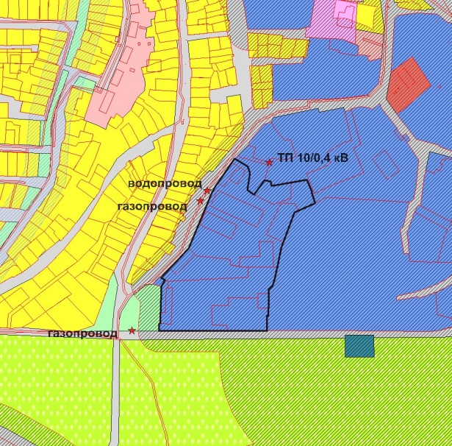
Собственник участка | ООО «Центавр»
Площадь | 8,7 га
Функциональная зона | Производственная
Территориальная зона | Зона промышленных и коммунально-складских объектов
Основной вид разрешенного использования | Для размещения объектов: складского назначения, производственного назначения, дорожного сервиса административного назначения, торговли, коммунального и бытового обслуживания населения, оказание ритуальных услуг, инженерной и транспортной инфраструктуры
Вспомогательный вид разрешенного использования | Для размещения объектов: инженерной и транспортной инфраструктуры, рекламы, хранения автотранспорта, для временного проживания, спорта, общественного питания, благоустройства, предназначенных для сбора ТБО и КГМ
Предельные параметры застройки | Максимальная этажность – 5 этажей (включительно); Минимальное расстояние от границы земельного участка со стороны улицы до границы размещения основного строения – 5 м.; Минимальное расстояние между границей размещения основного строения и границей смежного земельного участка – 3 м.;
Площадка №6
Площадка №6
Наименование | Имеющиеся максимальные мощности | Место расположения (привязка к участку) | Возможность подключения | Принадлежность (собственник) | Обслуживающая организация
Газ (имеющаяся мощность в наличии, возможность подключения) | Среднего/низкого давления | Проходит по ул. Герцена | Есть | Газпром распределение Север | Газпром распределение Север
Электроэнергия (имеющаяся мощность в наличии, возможность подключения) | 10/0,4 кВ | ТП находятся внутри территорий | Есть | СУЭНКО | СУЭНКО
Отопление (состояние, возможность подключения) | Отсутствует | Отсутствует | Отсутствует | Отсутствует | Отсутствует
Водопровод (наличие, возможность подключения, возможность бурения скважин) | Есть | Проходит по ул. Герцена (d=110) | Есть | НЗС | МУП ЖКХ Боровский
Ливневая канализация (состояние, возможность подключения) | Отсутствует | Отсутствует | Отсутствует | Отсутствует | Отсутствует
Канализационные очистные сооружения (КОС) (состояние наличие возможности подключения) | Индивидуальные септики | - | - | - | -
Транспортная доступность | Дорога местного значения ул. Герцена (асфальт)

Slide 17
Площадка №6
Адрес местонахождения: п.Боровский, ул.Герцена 1,10
Земельный участок площадью 8,7 га . На земельном участке размещены административное здание, мастерские, складские помещения, крытая площадка с кран балкой на улице, строение АЗС, склад резервного топлива, РММ, цеха деревообработки, закрытая стоянка для автомашин, РБУ, вспомогательные здания. Имеются железнодорожные пути.
Собственник земельного участка ООО «Центавр».
По состоянию на 01.06.2015г. имеются следующие площади для сдачи в аренду: складские помещения 2149,3 м2, цех деревообработки - 1788,2 м2,мастерские - 378,1 м2, крытая площадка с кран балкой на улице - 800 м2, строение АЗС - 27,9 м2, склад резервного топлива - 158,3 м2, РБУ - 1008,1 м2, строение - 450 м2, земельный участок - 2000 м2.
На территории базы предприятия осуществляют следующие виды деятельности: производство керамзитоблоков, изготовление пластиковых конструкций.

Slide 18
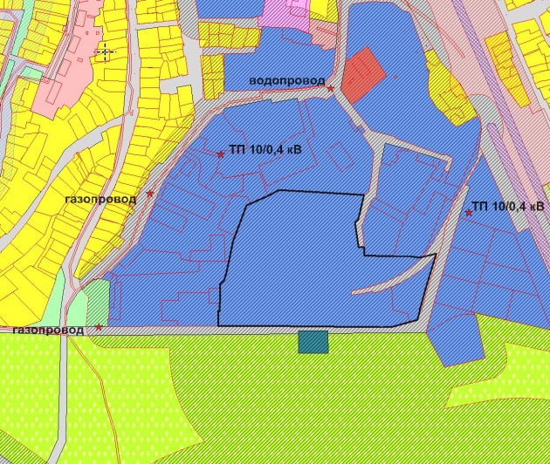
Собственник участка Арендатор участка | УПТК – филиал ОАО «Сибкомплектмонтаж» ООО «Сигма»
Площадь | 11,6 га
Функциональная зона | Производственная
Территориальная зона | Зона промышленных и коммунально-складских объектов
Основной вид разрешенного использования | Для размещения объектов: складского назначения, производственного назначения, дорожного сервиса административного назначения, торговли, коммунального и бытового обслуживания населения, оказание ритуальных услуг, инженерной и транспортной инфраструктуры
Вспомогательный вид разрешенного использования | Для размещения объектов: инженерной и транспортной инфраструктуры, рекламы, хранения автотранспорта, для временного проживания, спорта, общественного питания, благоустройства, предназначенных для сбора ТБО и КГМ
Предельные параметры застройки | Максимальная этажность – 5 этажей (включительно); Минимальное расстояние от границы земельного участка со стороны улицы до границы размещения основного строения – 5 м.; Минимальное расстояние между границей размещения основного строения и границей смежного земельного участка – 3 м.;
Площадка №7
Площадка №7
Наименование | Имеющиеся максимальные мощности | Место расположения (привязка к участку) | Возможность подключения | Принадлежность (собственник) | Обслуживающая организация
Газ (имеющаяся мощность в наличии, возможность подключения) | Среднего/низкого давления | Проходит по ул. Герцена | Есть | Газпром распределение Север | Газпром распределение Север
Электроэнергия (имеющаяся мощность в наличии, возможность подключения) | 10/0,4 кВ | ТП находятся внутри территорий | Есть | СУЭНКО | СУЭНКО
Отопление (состояние, возможность подключения) | Отсутствует | Отсутствует | Отсутствует | Отсутствует | Отсутствует
Водопровод (наличие, возможность подключения, возможность бурения скважин) | Есть | Проходит по ул. Герцена (d=110) | Есть | НЗС | МУП ЖКХ Боровский
Ливневая канализация (состояние, возможность подключения) | Отсутствует | Отсутствует | Отсутствует | Отсутствует | Отсутствует
Канализационные очистные сооружения (КОС) (состояние наличие возможности подключения) | Индивидуальные септики | - | - | - | -
Транспортная доступность | Дорога местного значения ул. Герцена (асфальт)

Slide 19
Площадка №7
Адрес местонахождения: п.Боровский, ул.Герцена,52
Земельный участок площадью 11,6га, с расположенными на нем складами:- общего назначения – 3000 кв.м;
- особого назначения (для насыпных и навалочных грузов) – 8000 кв.м.
Имеются железнодорожные пути.
Территория базы сдана в аренду ООО «Сигма»
Предприятие занимается сдачей в субаренду переданного в аренду имущества: автокрановое хозяйство, складские площади.
По состоянию на 01.06.2015г. имеются свободные площади для сдачи в субаренду: теплица 300 м2, складское помещение 718 м2, 500 м2, 1000м2, в зоне козловых кранов для открытого хранения земельные участи 3000 и 5000 м2
На территории базы предприятия осуществляют следующие виды деятельности: оптово-розничная торговля металлопрокатом, производство бетона, оптовая торговля запчастями, хранение груза, оптовая продажа сантехнического оборудования, хранение банковского оборудования; производство круглого бревна;
производство керамзитоблоков, производство металлоконструкций, производство пластиковой арматуры.

Slide 20
Слабые места территории
Высокий процент износа инженерных сетей.
Высокая кадастровая стоимость земельных участков
Территория поселка ограничена в расширении землями гос.лесфонда, садоводческими товариществами и землями ОАО «Птицефабрика Боровская»
Высокая плотность застройки
Удаленность основных инвестиционных площадок от инженерных сетей (электроснабжение, газоснабжения)

Slide 21
Сильные стороны территории
Близость к областному центру г. Тюмень
Развита социальная инфраструктура (детские сады, школы, учреждения здравоохранения и т.д.)
Развита транспортная инфраструктура (железная дорога, дороги областного и федерального значения)
Наличие трудовых ресурсов
Приближенность к рынкам сбыта

Slide 22
Контактная информация
Глава администрации муниципального образования поселок Боровский
Сычева Светлана Витальевна
контакты: (3452) 722-255, 8-904-493-91-28, e-mail : borovskiy-m.o@inbox.ru
Управление экономики и стратегического развития администрации Тюменского района
(3452)288-788, e-mail: aa_bobrov@atmr
Начальник управления
Ивченко Сергей Григорьевич,
e-mail: sg_ivchenko@atmr.ru
мобильный 8-909-180-54-89

Slide 23
Лист согласования
№ п/п | Наименование структурного подразделения | ФИО | Примечание | Подпись | Дата
1 | Управление экономики и стратегического развития
2 | Управление жилищно-коммунальной политики
3 | Управление градостроительства
4 | Управление агропромышленного комплекса

